Slide 1
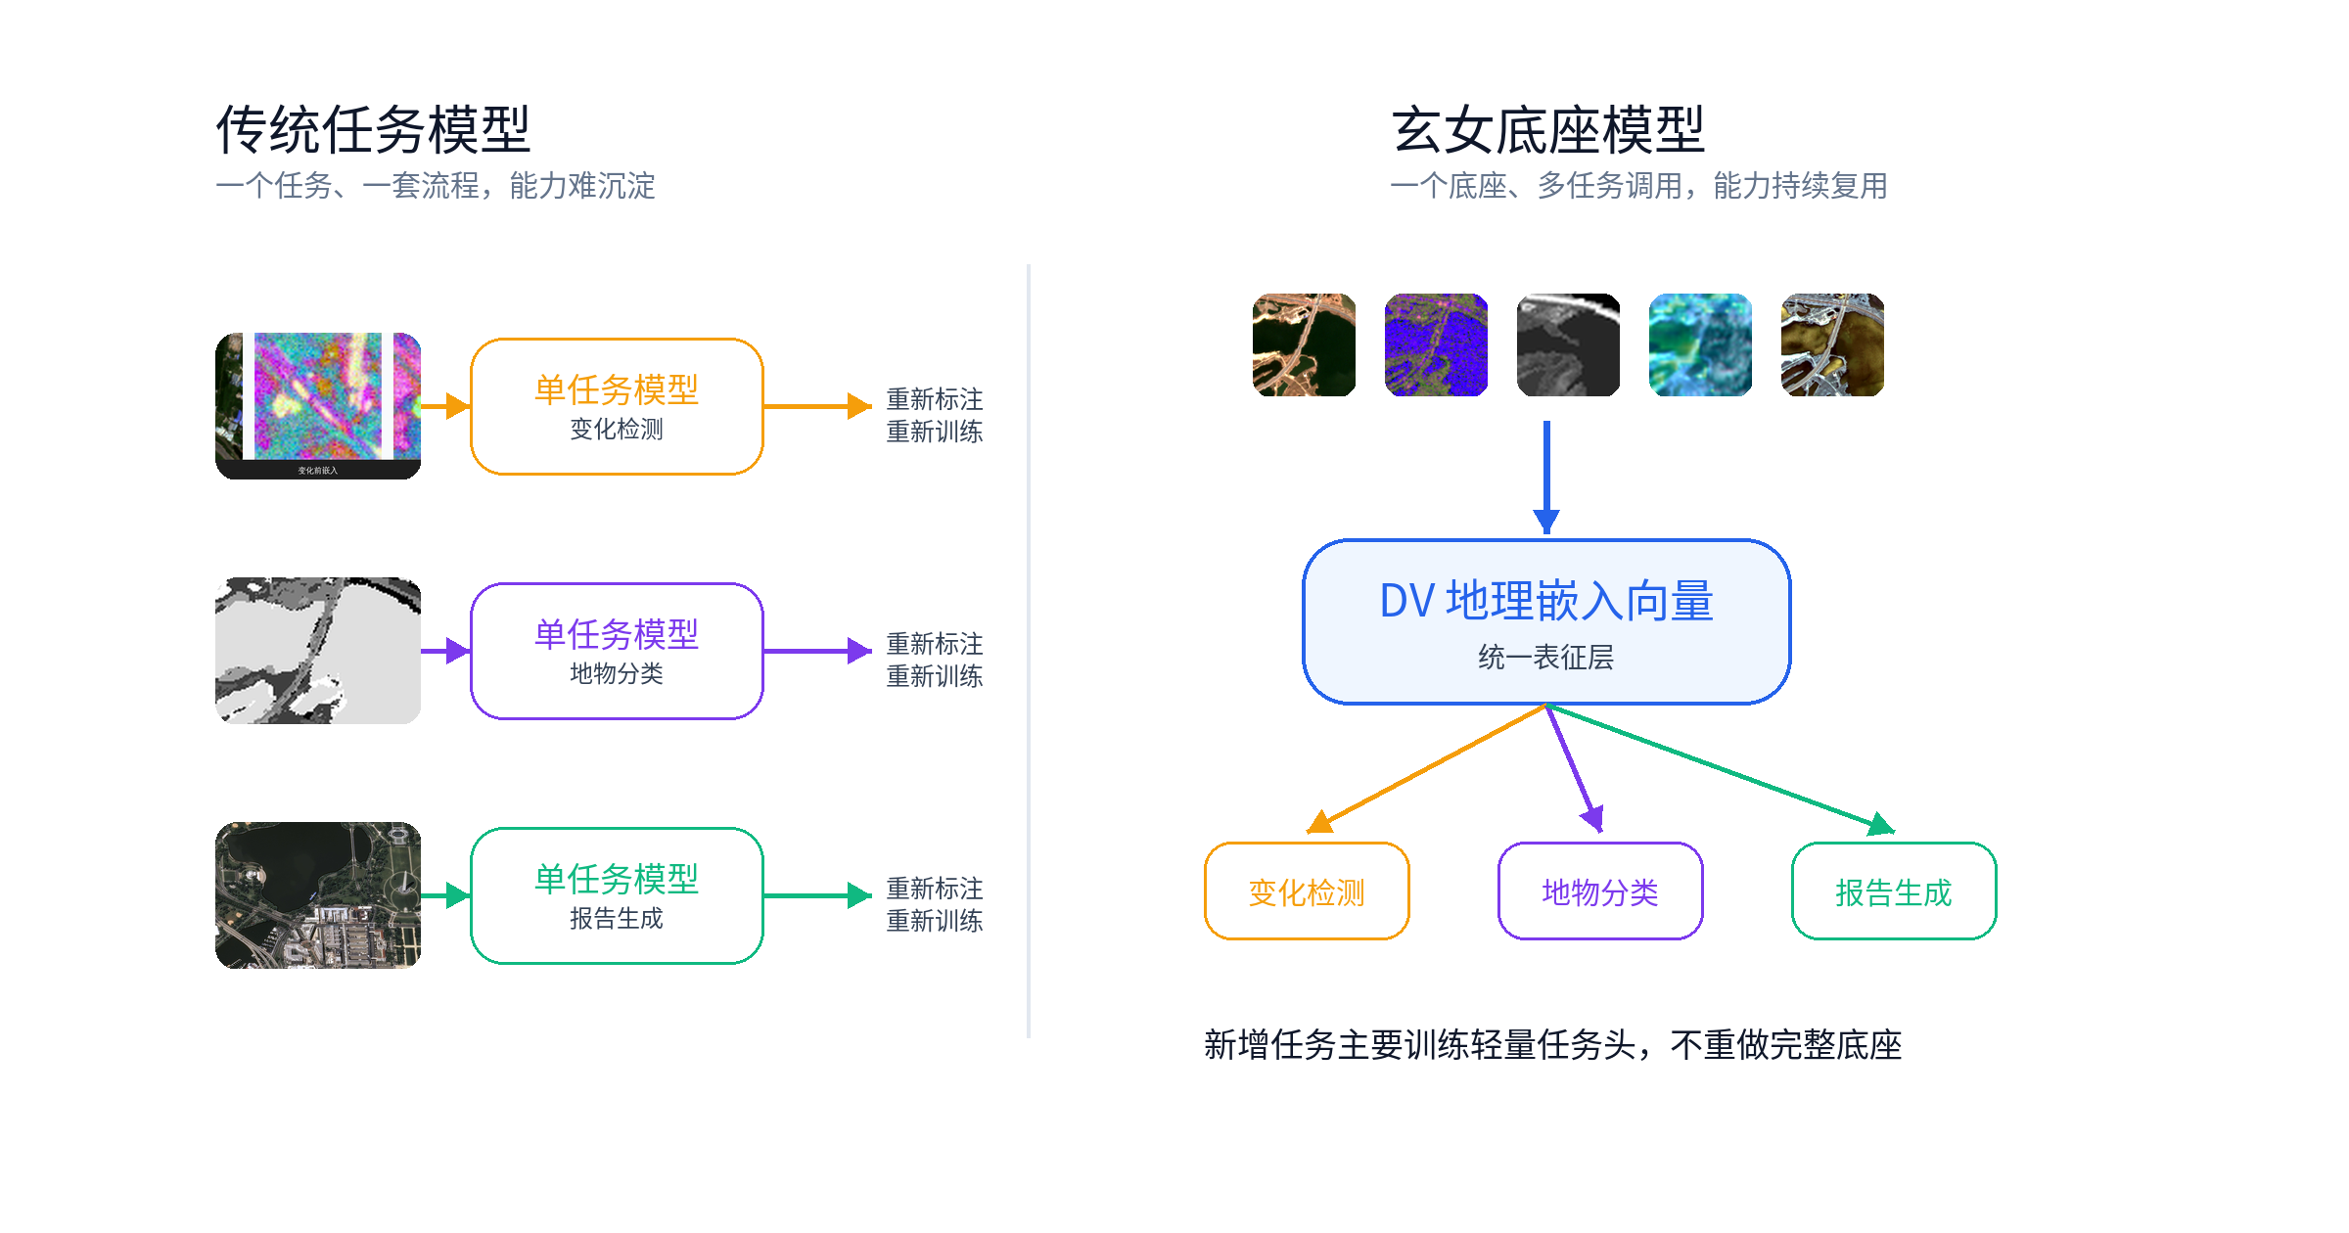
19
技术范式差异：从任务模型到底座模型
传统遥感 AI 围绕单一任务重复建设；玄女将能力沉淀在统一地理嵌入中。
路线差异：不是多训练几个模型，而是建立可复用的遥感基础表征。

Slide 2
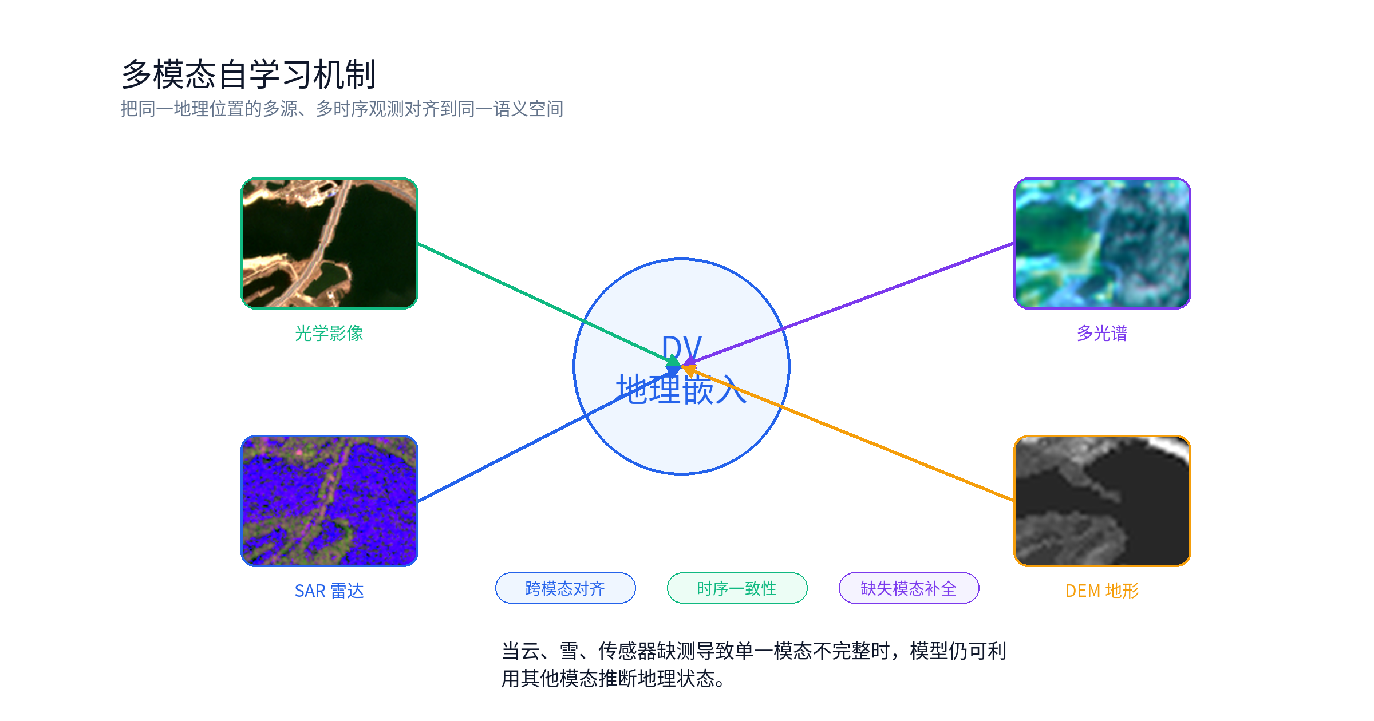
20
为什么能做：多模态自学习机制
模型通过同一地理位置的多源观测互相校准，学习稳定的地理语义。
能力来源：跨模态对齐、时序一致性与缺失模态补全共同形成鲁棒表征。

Slide 3
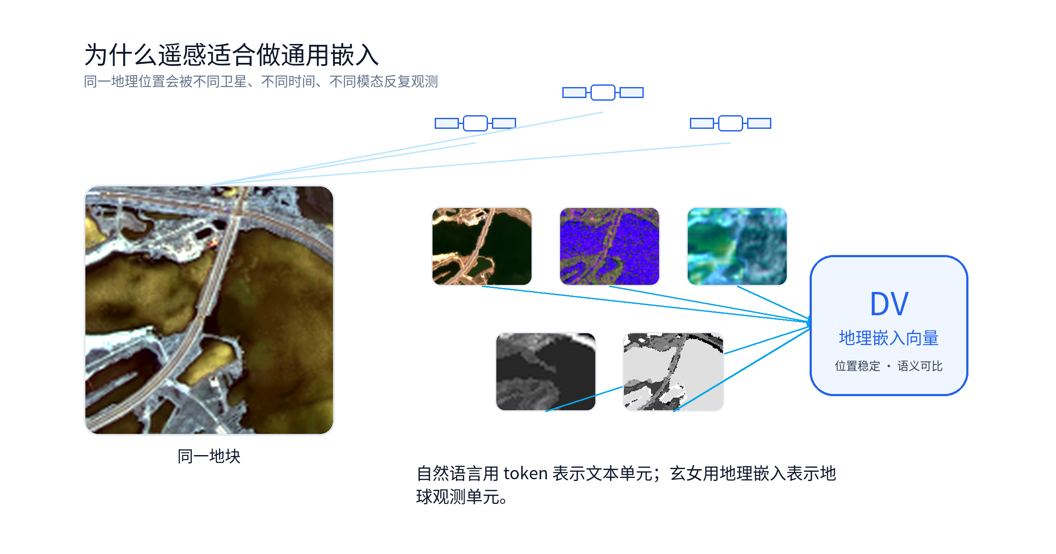
21
核心原理：同一地块的长期、跨源表征学习
遥感不是孤立图片，而是同一地球表面的反复观测；这使通用嵌入成为可能。
GPT 将文本单元 token 化；玄女将地球观测单元嵌入化。

Slide 4
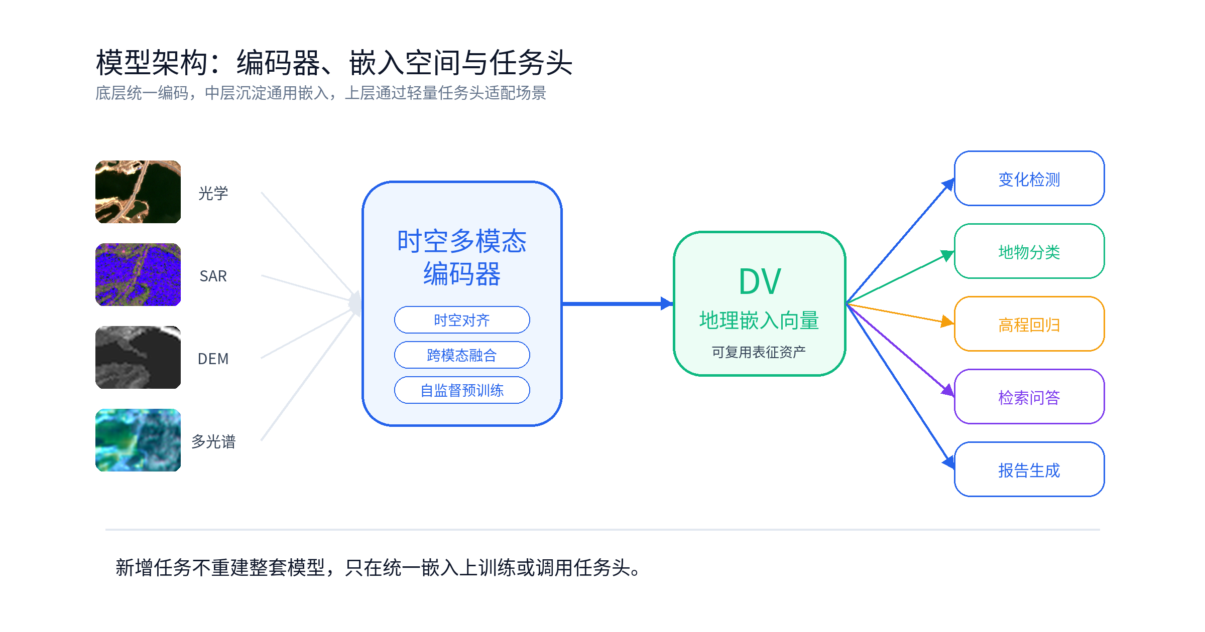
22
模型架构：编码器、嵌入空间与任务头
底层统一编码，中层形成 DV 地理嵌入向量，上层用轻量任务头服务不同场景。
新增任务复用同一表征资产，训练成本和交付周期随任务数量下降。

Slide 5
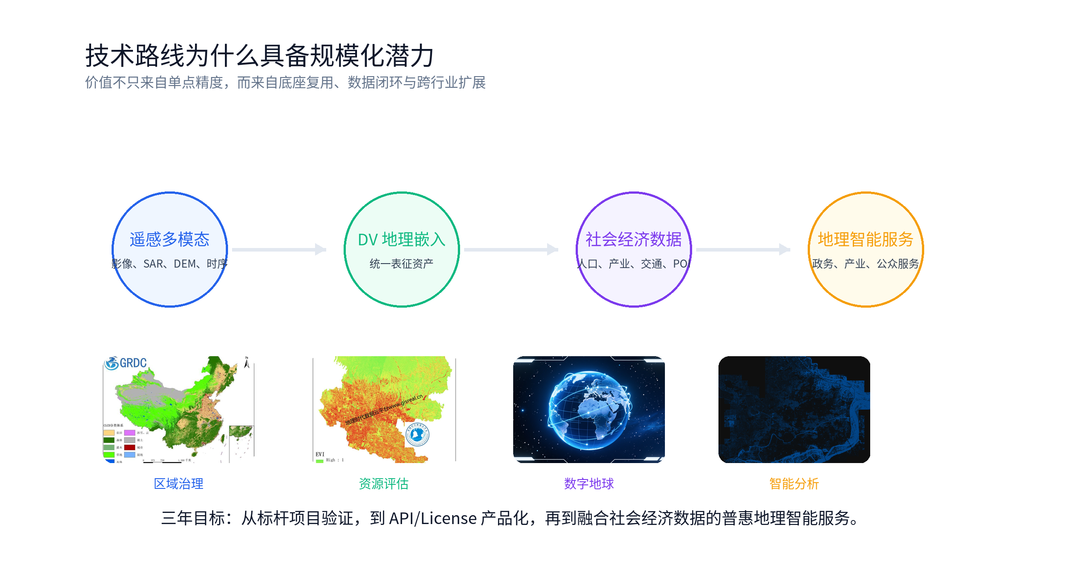
23
技术路线为什么具备规模化潜力
从遥感多模态到社会经济数据融合，玄女底座可以扩展为更广泛的地理智能服务。
长期方向：让地理智能从专业项目走向政务、产业与公众可调用的基础服务。

